Slide 1

Опухоли челюстно-лицевой области
Выполнил:
Студент лечебного факультета
3 курса, 3 группы
Зоболев А.В.

Slide 2
Актуальность проблемы
Опухоли челюстно-лицевой области (ЧЛО) представляют собой гетерогенную группу новообразований, характеризующихся высоким биологическим разнообразием и сложными патогенетическими механизмами. Клиническая значимость обусловлена функциональной и эстетической важностью челюстно-лицевых структур, что требует своевременной диагностики и корректного тактического подхода в лечении. Ранняя идентификация и дифференциальная диагностика данных опухолей способствуют снижению морбидности и улучшению прогноза.

Slide 3
Эпидемиологическая характеристика
Эпидемиологические данные свидетельствуют о сравнительно низкой заболеваемости опухолями ЧЛО по сравнению с опухолями других анатомических областей, однако наблюдается значительная региональная изменчивость их встречаемости. Доминирующей является доброкачественная патология, при этом злокачественные образования чаще диагностируются у пациентов старшей возрастной группы с определёнными предрасполагающими факторами (хроническое воспаление, генетическая предрасположенность).

Slide 4
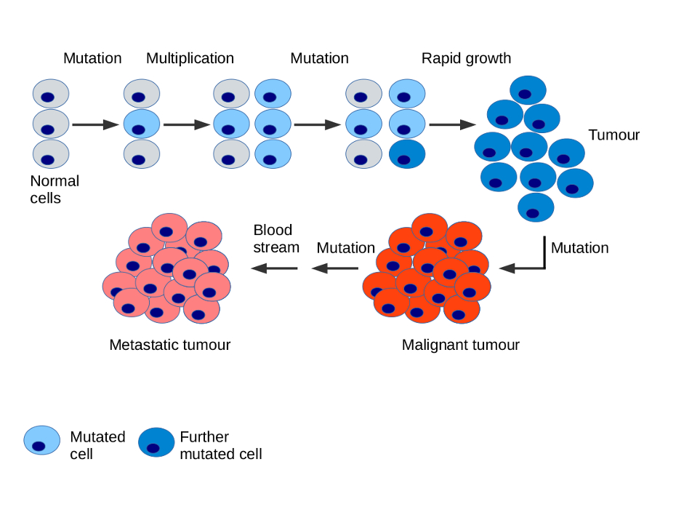
Этиопатогенез
Генетические факторы. Мутации в генах, регулирующих клеточный цикл (например, p53, Rb), способствуют нарушению клеточной пролиферации и апоптоза.

Slide 5
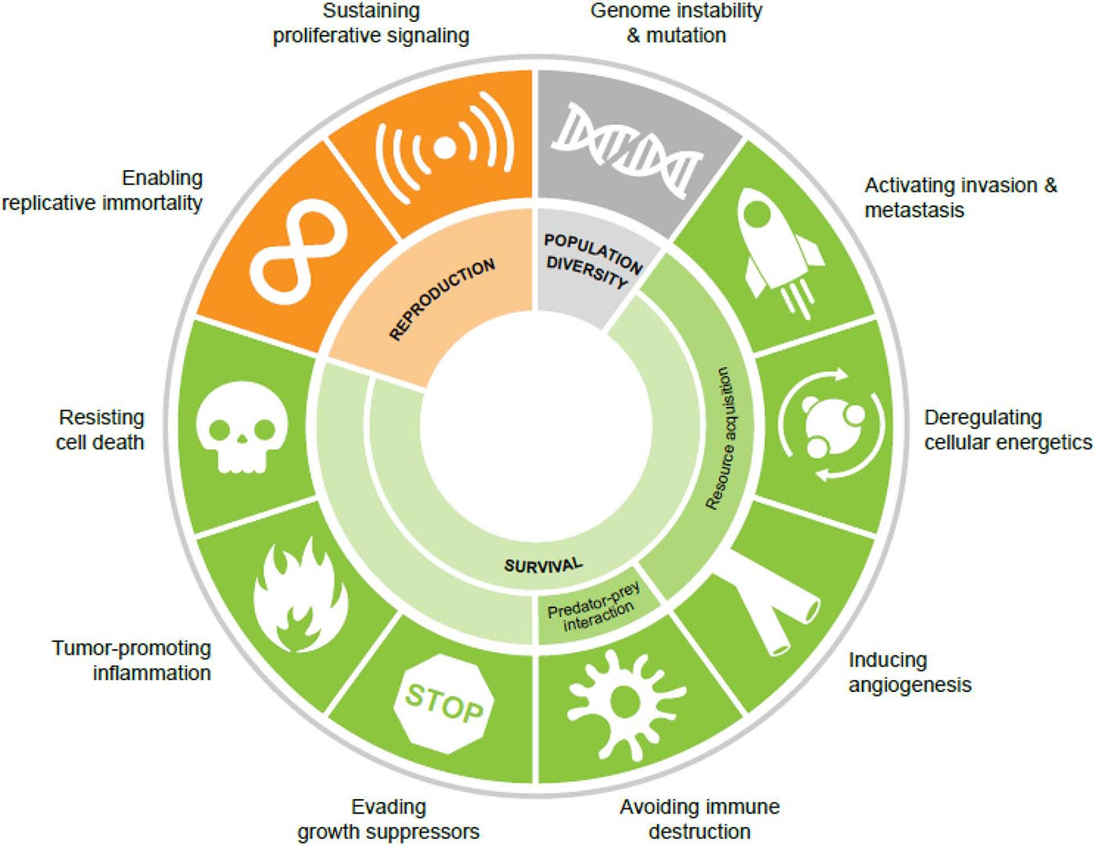
Этиопатогенез
Экологические факторы. Хронические раздражители, курение, воздействие канцерогенов и радиации являются ключевыми экогенными инициаторами опухолевых процессов.

Slide 6
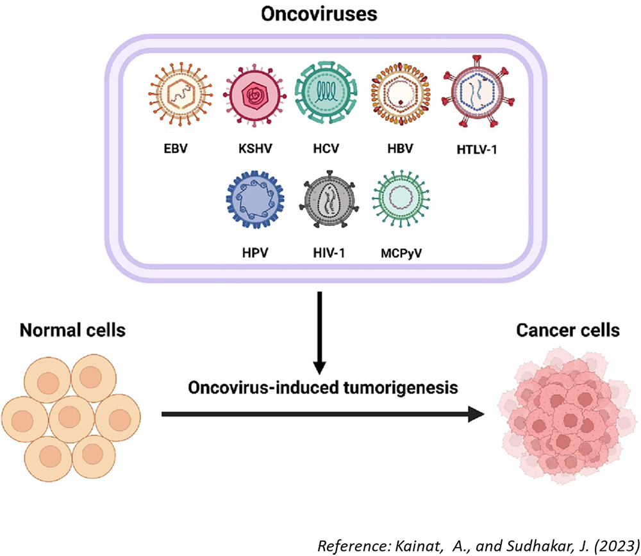
Этиопатогенез
Вирусные факторы. Вирусы (например, HPV, EBV) интегрируются в геном клеток-мишеней, что приводит к нарушению нормальной регуляции генетической экспрессии и способствует канцерогенезу

Slide 7
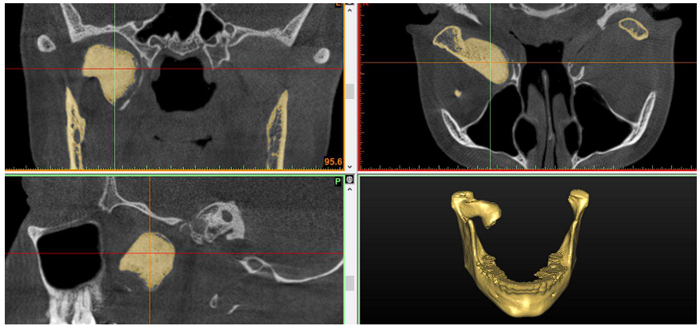
Классификация опухолей. Доброкачественные опухоли - Остеома
Остеома – характеризуется медленным ростом, представлен компактной или губчатой костью.
Остеома мыщелкового отростка. Конусно лучевая компьютерная томография и 3D визуализация нижней челюсти с остеомой мыщелкового отростка справа.
(‘Остеома мыщелкового отростка. Клинический случай.’ 2017)

Slide 8
Фиброма
Фиброма – доброкачественная опухоль соединительной ткани с выраженным коллагеновым компонентом.

Slide 9
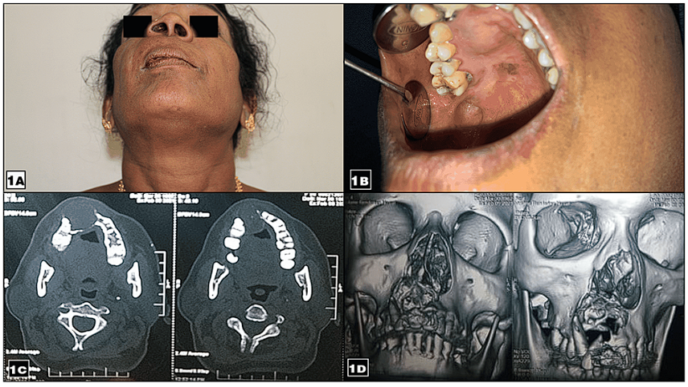
Аденомы слюнных желез
Доброкачественные аденомы, преимущественно возникшие в тканях малых слюнных желез, характеризуются выраженной клеточной дифференцировкой и отсутствием инвазивного роста.
(Karthik Hemavathy et al. 2022) Recurrent Palatal Pleomorphic Adenoma: A Case Report With a Long-Term Follow-Up

Slide 10
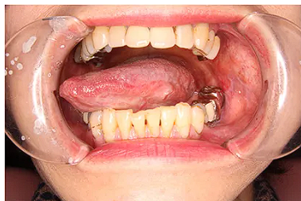
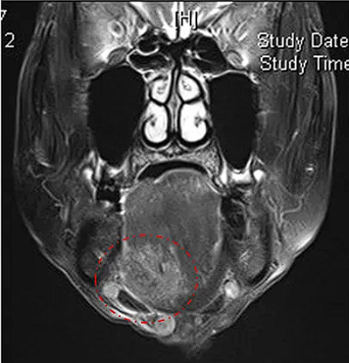
Злокачественные опухоли. Плоскоклеточный рак
Атипичное новообразование, характеризующееся нарушением клеточной архитектуры, инвазивным ростом и склонностью к локальным рецидивам. Генетические мутации в сигнальных путях (EGFR, p16) играют важную роль в патогенезе.
(Suga et al. 2021)

Slide 11
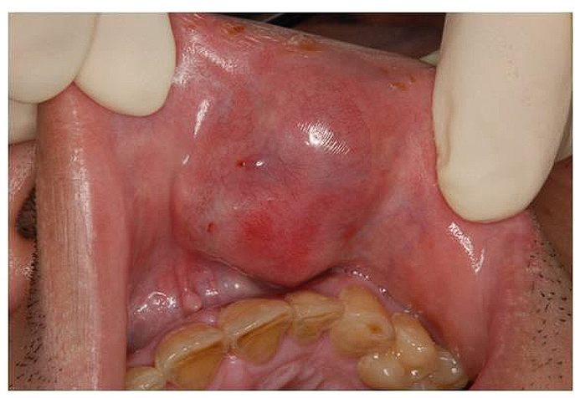
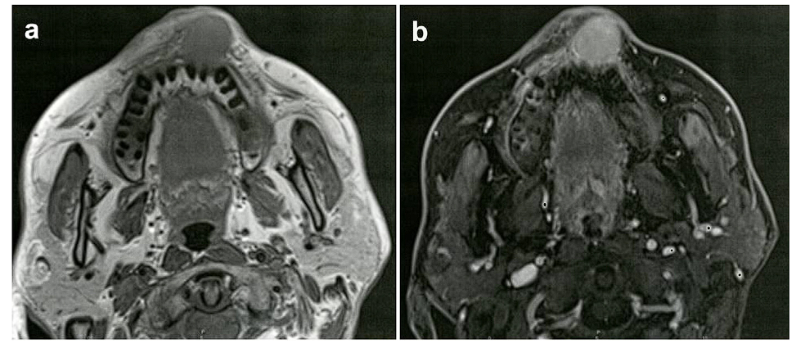
Ацинозноклеточная карцинома слюнных желез
это редкая злокачественная опухоль, развивающаяся из эпителия протоков слюнных желез. Она составляет от 5% до 11% всех злокачественных новообразований слюнных желез и чаще всего поражает околоушные железы (более чем в 85% случаев). ​
(Miyazaki et al. 2017)

Slide 12
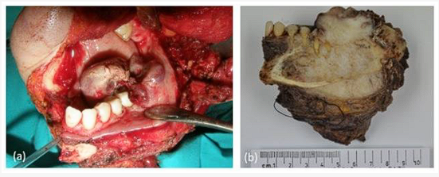
Остеосаркома
злокачественное образование костной ткани, характеризующееся высоким потенциалом метастазирования.
(Rodriguez-Molinero et al. 2024)

Slide 13
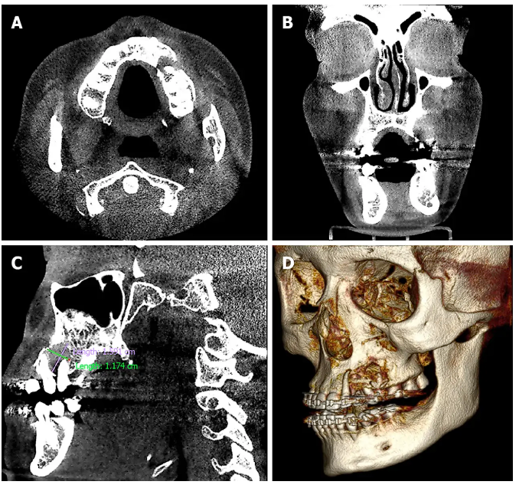
Хондросаркома
опухоль, происходящая из хрящевой ткани, отличается инвазивным ростом и резистентностью к традиционной химиотерапии.
(Cuevas-González et al. 2020)

Slide 14
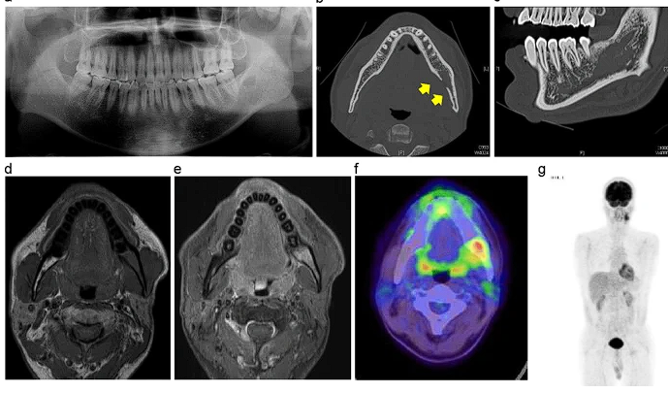
Лимфомы
опухоли лимфоидной ткани, встречающиеся в челюстно-лицевой области, требуют иммуногистохимического исследования для точной диагностики.
(Michi et al. 2022)

Slide 15
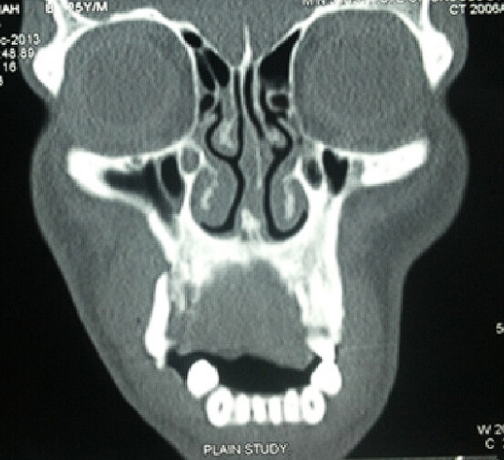
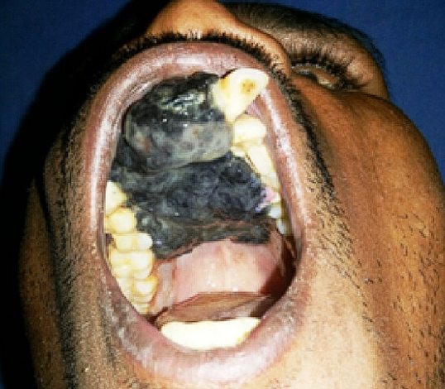
Меланома
злокачественные образования, связанные с пигментными клетками, характеризуются высокой степенью агрессивности и склонностью к раннему метастазированию
(Rani et al. 2014)

Slide 16
Клиническая картина
Боль. На ранних стадиях опухоли ЧЛО могут протекать бессимптомно. По мере прогрессирования возможно появление болевого синдрома, интенсивность которого зависит от характера и локализации новообразования. Боль может иррадиировать в соседние области, такие как ухо или висок. ​
Отёк. Наличие опухоли часто сопровождается отёчностью мягких тканей, что приводит к асимметрии лица. Отёк может быть результатом как самого новообразования, так и реактивного воспаления окружающих тканей.
Инвазия соседних структур. Злокачественные опухоли склонны к инфильтративному росту, что может приводить к разрушению костных структур, подвижности зубов и изъязвлению слизистой оболочки.

Slide 17
Неврологические нарушения (парез лицевого нерва)
Инвазия опухоли в области прохождения лицевого нерва может вызывать его компрессию, что проявляется парезом или параличом мимических мышц на соответствующей стороне лица. Пациенты могут отмечать асимметрию лица и затруднения при выражении эмоций.

Slide 18
Клиническая картина
В случаях злокачественных опухолей ЧЛО возможно развитие общих симптомов интоксикации, включая:​
Лихорадку. Повышение температуры тела, связанное с воспалительной реакцией организма на опухолевый процесс. ​
Потерю массы тела. Снижение аппетита и метаболические нарушения могут приводить к значительной потере веса.

Slide 19
Функциональные нарушения органов жевания, глотания, дыхания
Опухоли ЧЛО могут вызывать следующие
Опухоли ЧЛО могут вызывать следующие функциональные нарушения:​
Жевание. Боль и отёк в области жевательных мышц или височно-нижнечелюстного сустава могут затруднять процесс пережёвывания пищи.
Глотание. Опухоли, локализованные в области ротоглотки или дна полости рта, могут препятствовать нормальному акту глотания, вызывая дисфагию.
В случаях значительной обструкции верхних дыхательных путей опухолевыми массами возможно развитие стридора или одышки.

Slide 20
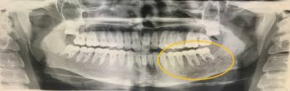
Диагностические методы
Рентгенография (ортопантомография). Позволяет оценить костные структуры, выявить локальные деформации, костные изменения и признаки инфильтрации.
Остеосаркома нижней челюсти (Kaimal and Pai 2024)

Slide 21
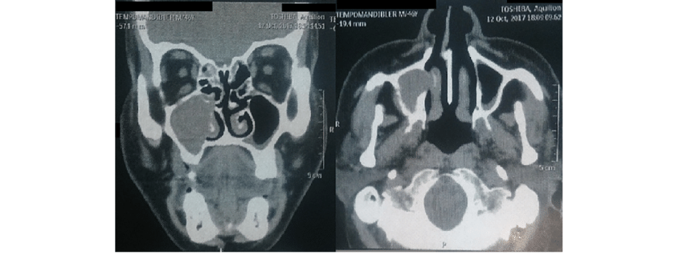
Компьютерная томография
Обеспечивает высокоточное изображение, позволяющее определить объём опухолевого процесса, его границы, степень инвазии и выявить микроизменения костной и мягкотканной структур.
КТ остеосаркомы правой верхней челюсти у мужчины 46 лет без периостальной реакции. (‘(PDF) Osteosarcoma of the Jaw: Challenges in the Diagnosis and Treatment’ 2024)

Slide 22
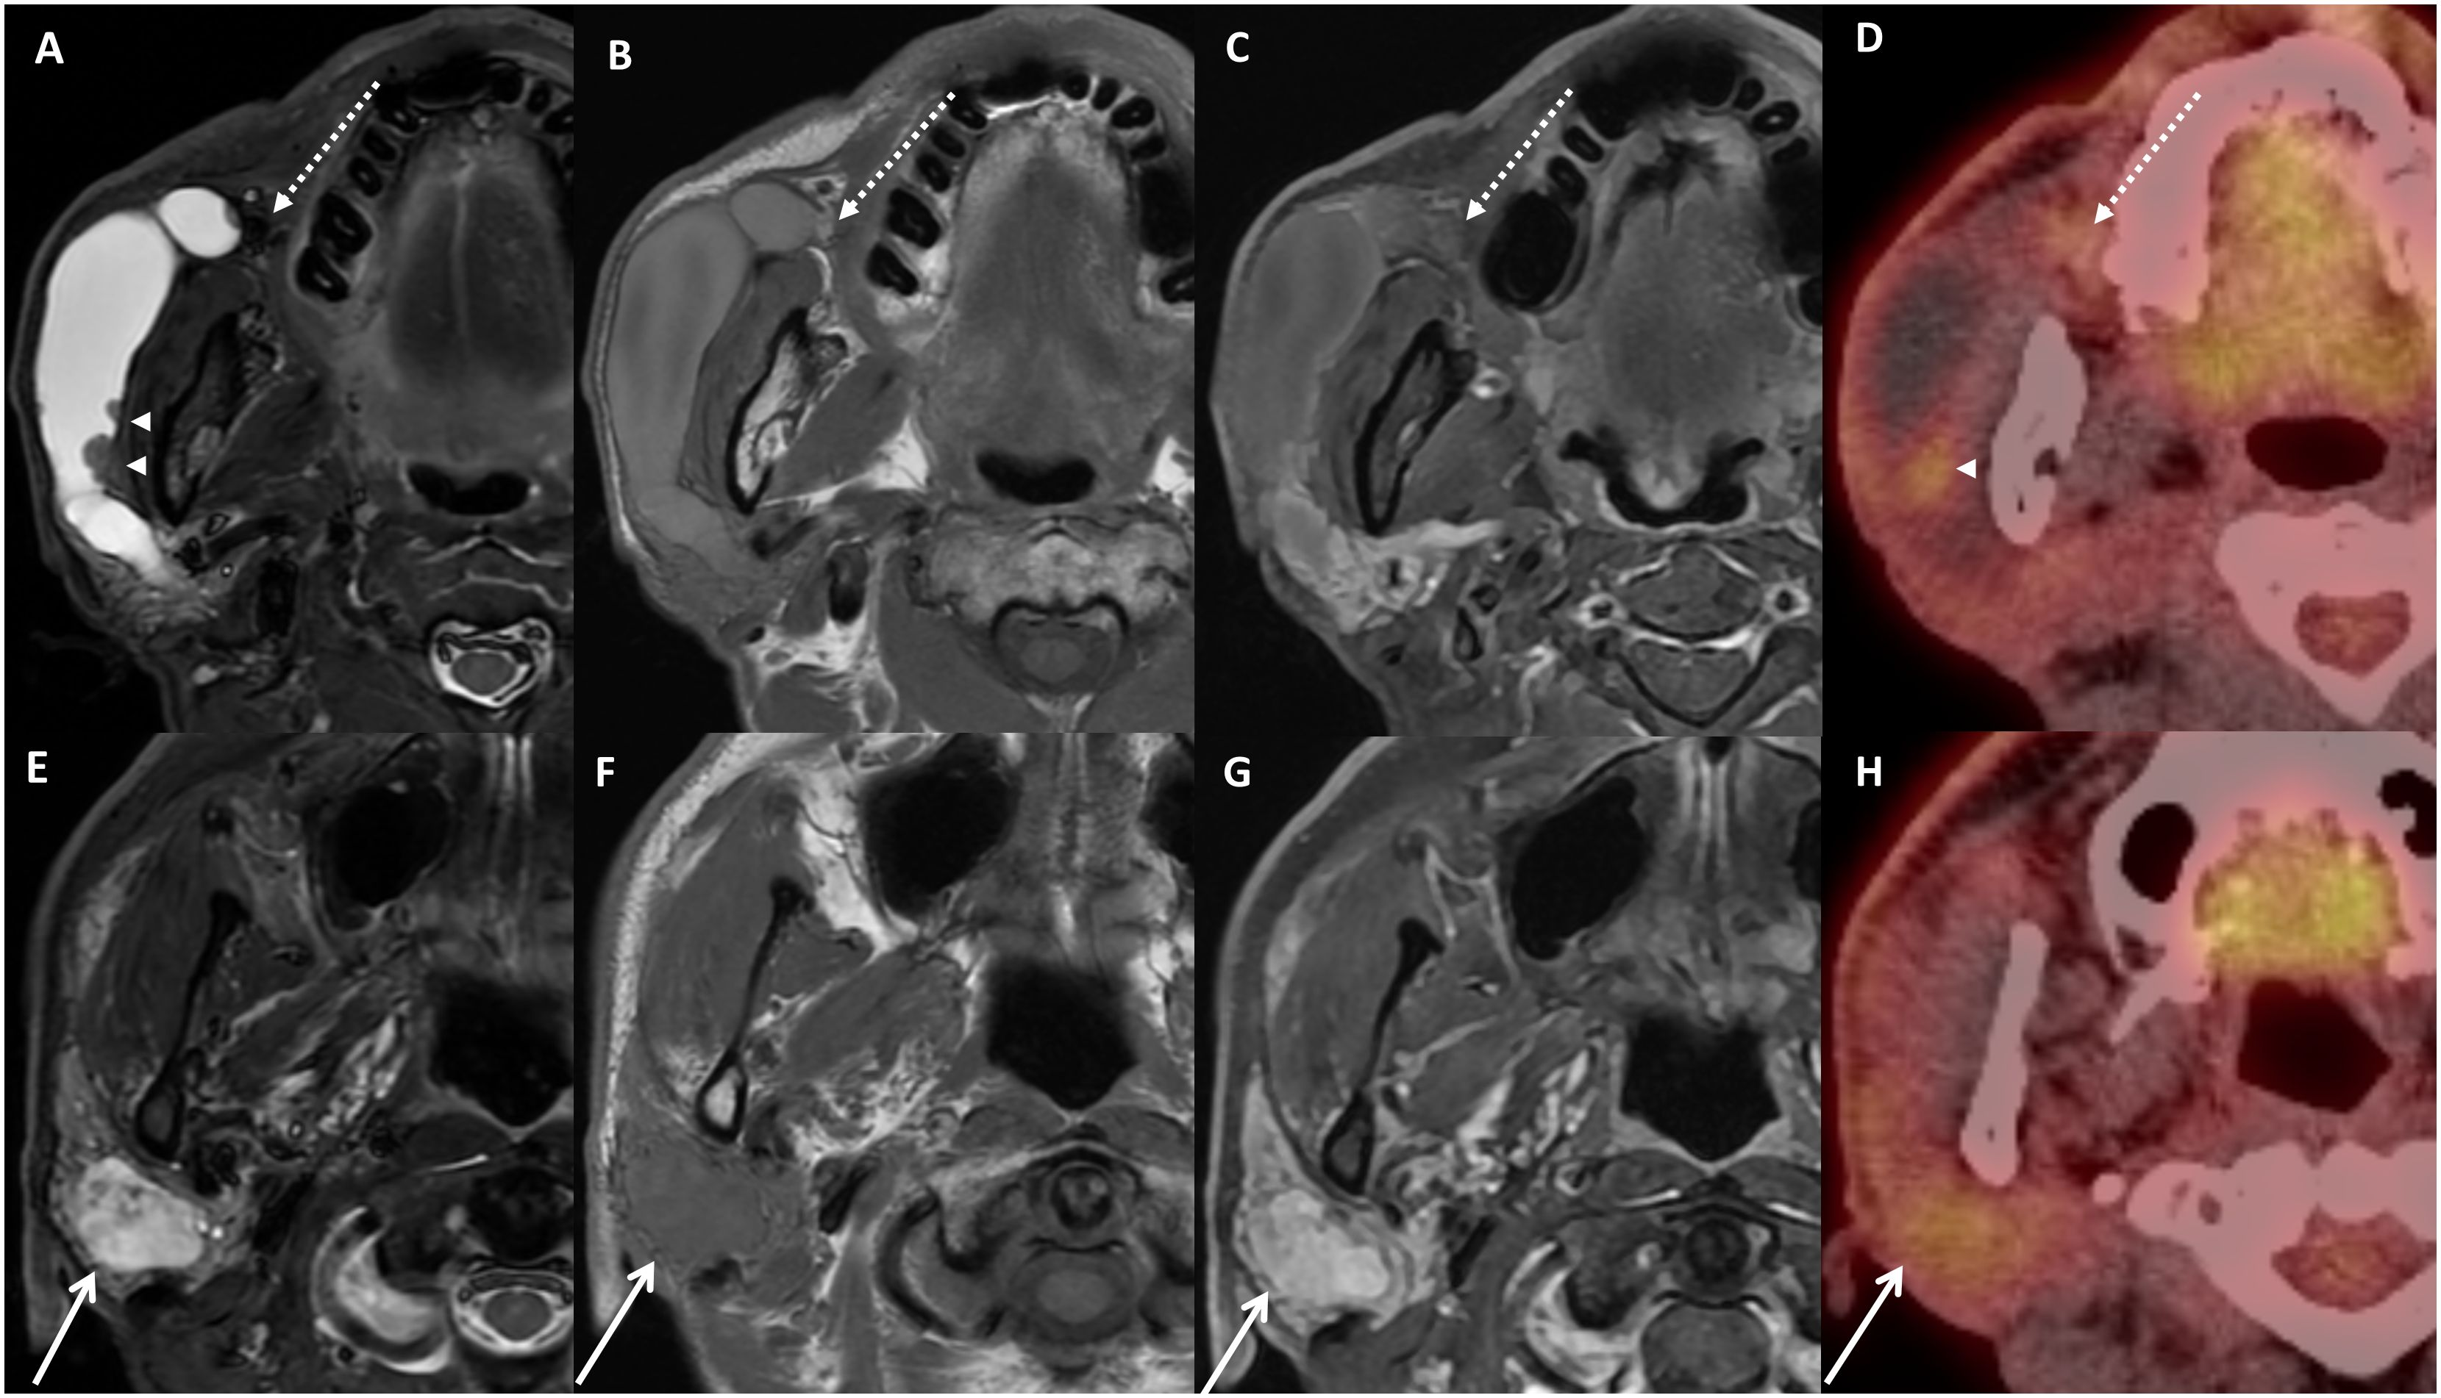
Магнитно-резонансная томография
Применяется для детальной оценки мягких тканей, выявления инвазии, различения гранулярных и некрозных участков опухоли.
Меланома. Изображения первичных визуализационных исследований. Аксиальная МРТ с Т2-взвешенным изображением с жироподавлением (A, E), Т1-взвешенным изображением (B, F), Т1-взвешенным изображением с контрастным усилением (C, G)
(Aung et al. 2024)

Slide 23
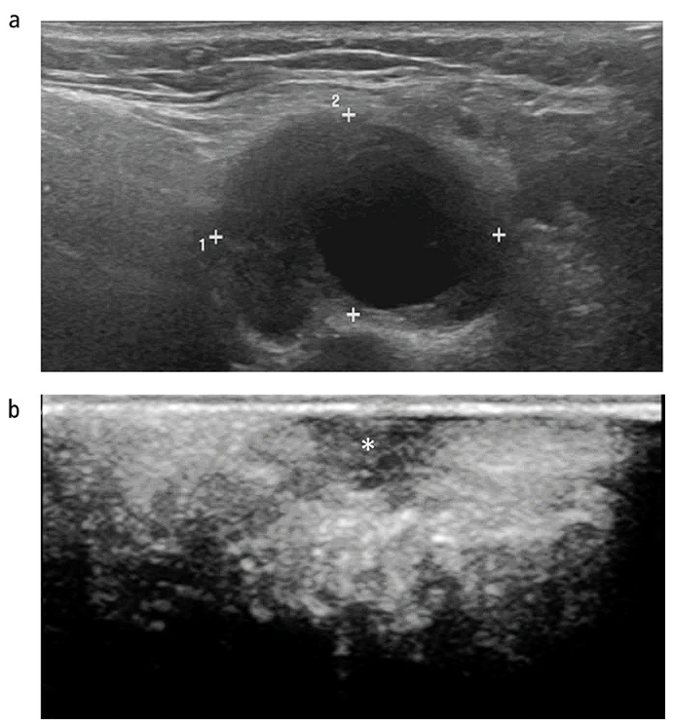
Ультразвуковое исследование
Используется для первичной оценки локализации опухоли, исследования её сосудистого русла, определения характера контуров образования.
(Drage, Qureshi, and Lingam 2018)

Slide 24
Лабораторная диагностика
Общий анализ крови, биохимия. Позволяет выявить системные воспалительные изменения, оценить метаболический статус пациента, определить возможные паранеопластические эффекты.
Маркеры опухолевой активности. Определение специфических белковых, генетических или метаболических маркеров, характерных для отдельных типов опухолей, что помогает в предоперационном диагнозе и мониторинге терапии.

Slide 25
Инвазивные методы
Биопсия (тонкоигольная, эксцизионная). Получение образцов ткани для гистологического исследования является «золотым стандартом» в подтверждении диагноза и оценке характера опухолевого процесса.
Цитологическое исследование. Проводится при наличии малых образований или в предварительной оценке с целью быстрой диагностики посредством анализа клеточного состава, что позволяет проводить дальнейшую тактическую коррекцию лечения.

Slide 26
Гистоморфологическая оценка
Цель: Определение гистологического типа опухоли, её клеточного состава и степени дифференцировки.
Тип клеток: Эпителиальные, мезенхимальные, лимфоидные и др. Степень дифференцировки: Высокодифференцированные (с более сохранённой клеточной архитектурой) – обычно менее агрессивные, низкодифференцированные – характеризуются высокой клеточной атипией и агрессивностью.
Методика: Стандартное гистологическое исследование с использованием гематоксилин-эозинового окрашивания и, при необходимости, дополнительных гистохимических методик для уточнения морфологических особенностей

Slide 27
Иммуногистохимия
Цель: Определение экспрессии специфических клеточных белков для подтверждения гистогенеза опухоли и уточнения её биологического профиля
Маркеры:
  CK (цитокератины): Указывают на эпителиальную природу.
  EMA (эпителиальный мембранный антиген): Дополнительный маркер эпителиальных клеток.
  S-100: Применяется для выявления опухолей нервной или мезенхимальной природы, а также меланом.
  При необходимости могут использоваться и другие маркеры (например, Vimentin, Desmin) для детального уточнения клеточного состава. [10]
Методика: Проведение окрашивания парафиновых срезов с использованием моноклональных антител и системы обнаружения иммуноцитохимической реакции.

Slide 28
Молекулярно-генетические исследования
Цель: Анализ генетических аномалий, выявление драйверных мутаций и структурных перестроек для определения молекулярного профиля опухоли.
  Мутационный анализ: Использование ПЦР и методов секвенирования (Sanger или NGS) для выявления точечных мутаций, микроделеции/инсерций в ключевых онкогенах и генах-супрессорах.
  Флуоресцентная гибридизация in situ (FISH): Для обнаружения хромосомных транслокаций и других структурных изменений.
  Анализ экспрессии генов: Сравнение уровней экспрессии 5′ и 3′ фрагментов генов для выявления несбалансированной экспрессии, что может указывать на химерные гены или аномалии копийности.
Клиническое значение: Результаты исследования позволяют индивидуализировать терапевтическую стратегию посредством подбора таргетных агентов, направленных на конкретные молекулярные мишени опухолевых клеток.

Slide 29
Лечение. Хирургическое вмешательство
Радикальная резекция опухоли. Применяется полное удаление опухолевой массы с соблюдением онкологических безопасных краёв. В случаях, когда опухоль затрагивает костные структуры, выполняется резекция с учетом предоперационных планов, подтвержденных инструментальной диагностикой
(Rodriguez-Molinero et al. 2024)

Slide 30
Лечение. Хирургическое вмешательство
Реконструктивные методы. Используются методы микроваскулярного анастомоза и трансплантации костных сегментов для восстановления анатомической целостности и функциональных возможностей ЧЛО после радикальной резекции. Техника включает применение свободных трансплантатов с последующим микроскопическим выполнением сосудистых анастомозов.

Slide 31
Лучевая терапия
Адъювантная терапия после хирургического вмешательства. Проводится для уничтожения микрометастатических очагов и повышения локального контроля заболевания. Применяются современные технологии (IMRT, VMAT) для точного облучения с минимизацией повреждения здоровых тканей.
Паллиативное лечение при неоперабельных формах. Использование лучевой терапии в целях симптоматического контроля (снижение болевого синдрома, уменьшение опухолевой массы) у пациентов, не подлежащих хирургическому лечению.

Slide 32
Химиотерапия
Неоадъювантные и адъювантные схемы. Применяются для уменьшения объема опухоли до операции (неоадъювантная терапия) или для снижения риска рецидива после резекции (адъювантная терапия). Схемы подбираются с учетом клинических и морфологических характеристик опухоли.
Использование стандартных и таргетных агентов. В стандартные схемы включаются цитотоксические препараты, а при выявлении специфических молекулярных мишеней (например, мутации EGFR, ALK, RET) назначаются таргетные агенты, обеспечивающие персонализированный подход к терапии.

Slide 33
Прогноз и мониторинг
Факторы, влияющие на прогноз
Стадия заболевания (TNM): Чем выше стадия опухоли, тем менее благоприятен прогноз. При III–IV стадиях риск рецидива и метастазирования существенно возрастает.
Гистологическая степень дифференцировки: Опухоли с низкой дифференцировкой характеризуются высокой клеточной атипией и агрессивным биологическим поведением, что ухудшает прогноз.
Наличие метастазов: Выявление локальных, лимфоузловых и отдалённых метастаз является негативным прогностическим фактором, влияющим на выживаемость.
Дополнительные факторы: Перинеуральная и сосудистая инвазия, а также молекулярно-генетический профиль (наличие драйверных мутаций) также существенно влияют на прогноз и выбор тактики лечения.

Slide 34
Регулярное наблюдение
Периодическая визуализация: Рекомендуется проводить контрольные инструментальные исследования (КТ, МРТ, УЗИ, рентгенография) для оценки динамики опухолевого процесса и раннего выявления рецидивов.
Биохимический и клинический мониторинг: Регулярное проведение лабораторных анализов (общий анализ крови, биохимия, онкомаркеры) и клиническая оценка состояния пациента позволяют оперативно выявлять изменения в метаболизме и функциональные нарушения, сигнализирующие о возможном рецидиве или осложнениях.Реабилитация и коррекция функциональных нарушений
Функциональная реабилитация: После лечения проводится восстановление функций жевания, глотания, мимики и дыхания. Используются методы физиотерапии, логопедии, а также специализированные реабилитационные программы.
Коррекция эстетических дефектов: При необходимости выполняется реконструктивная хирургия, протезирование и использование микрохирургических методов для восстановления эстетики и функциональности лица после резекции опухоли.
Мультидисциплинарный подход: Эффективная реабилитация требует комплексного взаимодействия онколога, хирурга, физиотерапевта, логопеда и реабилитолога для коррекции всех выявленных нарушений и повышения качества жизни пациента

Slide 35
Библиография
1. Гистоморфологические Исследования | ПОМЦ [Электронный ресурс]. URL: https://pomc.ru/diagnostics/gistomorfologicheskie-issledovaniya (дата обращения: 04.04.2025).
2. Классификация TNM [Электронный ресурс]. URL: https://med.roche.ru/oncology/diseases/Lung-cancer/klassifikaciya-tnm.html (дата обращения: 04.04.2025).
3. Allmen D. von Pediatric Surgical Oncology: A Brief Overview of Where We Have Been and the Challenges We Face // Seminars in Pediatric Surgery. 2019. № 6 (28). C. 150864.
4. Győrffy B. Survival Analysis across the Entire Transcriptome Identifies Biomarkers with the Highest Prognostic Power in Breast Cancer // Computational and Structural Biotechnology Journal. 2021. (19). C. 4101–4109.
5. Hackett S., El-Wazani B., Butterworth C. Zygomatic Implant-Based Rehabilitation for Patients with Maxillary and Mid-Facial Oncology Defects: A Review // Oral Diseases. 2021. № 1 (27). C. 27–41.
6. Kundra R. [и др.]. OncoTree: A Cancer Classification System for Precision Oncology // JCO Clinical Cancer Informatics. 2021. № 5. C. 221–230.
7. Liang B. [и др.]. Identification of the Facial Features of Patients With Cancer: A Deep Learning–Based Pilot Study // Journal of Medical Internet Research. 2020. № 4 (22). C. e17234.
8. Lo S., Chapman P. Future Directions in Digital Anatomical Simulation and Visualisation // Journal of Plastic, Reconstructive & Aesthetic Surgery. 2020. № 8 (73). C. 1575–1592.
9. Mirghani H. [и др.]. Smoking Impact on HPV Driven Head and Neck Cancer’s Oncological Outcomes? // Oral Oncology. 2018. (82). C. 131–137.
10. Ojukwu K. [и др.]. Immunohistochemistry for Diagnosing Melanoma in Older Adults // JAMA Dermatology. 2024. № 4 (160). C. 434–440.
11. Patel R. C. [и др.]. Melatonin-Associated Facial Swelling in an Oncology Patient: Case Report and Review of Swelling of the Face in Individuals With Head and Neck Cancer // Cureus. 2020.
12. Ramos-Vara J. A., Borst L. B. Immunohistochemistry John Wiley & Sons, Ltd, 2016.C. 44–87.
13. Smith V., Walton S. Treatment of Facial Basal Cell Carcinoma: A Review // Journal of Skin Cancer. 2011. № 1 (2011). C. 380371.
14. Venter J. C. [и др.]. Shotgun Sequencing of the Human Genome // Science. 1998. № 5369 (280). C. 1540–1542.
15. Witmanowski H. [и др.]. Original papers

Slide 36
Спасибо за внимание

